Slide 1

Akıllı Ayna için Pasif Infrared Jest Algılama Sistemi
RABİA DOĞAN

Slide 2
İÇERİK
Konu
Amaç
İzlenecek Adımlar
Teknik Yaklaşım
Termopil Dizi
Sensör Özellikleri
Benzer Projeler

Slide 3
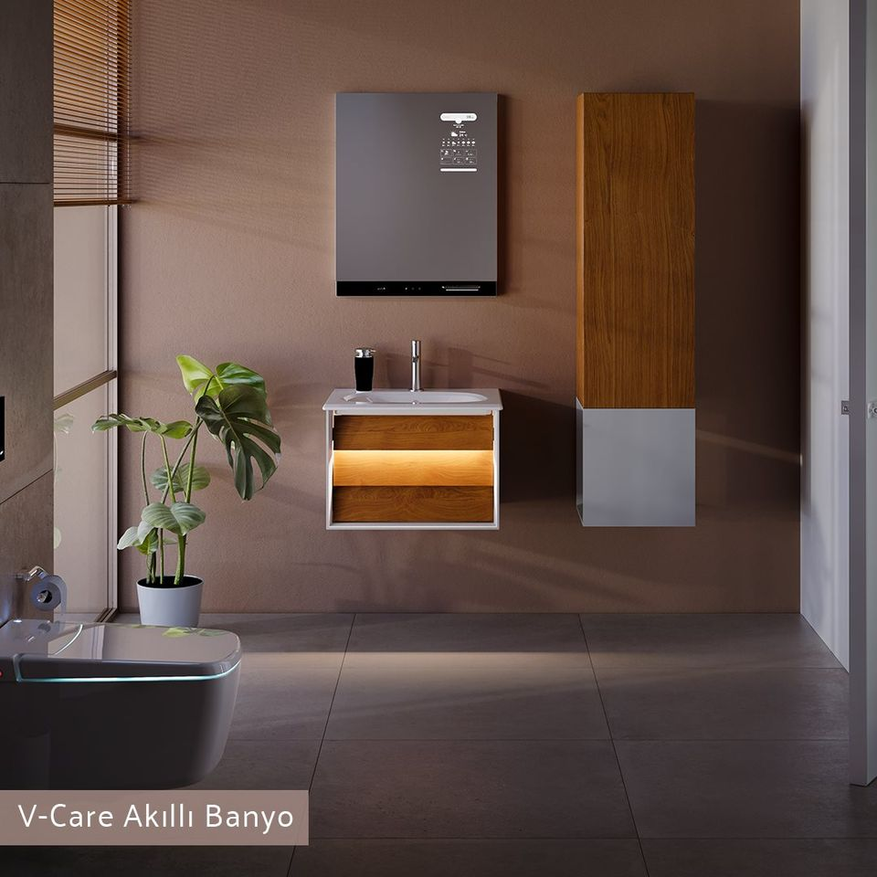
Konu
Vestel firmasının TEYDEB 3170688 kodu ile yürütülen ve desteklenmektedir,
Kullanıcıların akıllı ayna uygulamalarının birçoğunu el hareketleri ile kullanabilmesini sağlanması,
Aynaya dokunma ihtiyacını ortadan kaldırılması,
Aynaların dokunulan bölgelerindeki kirlenmeyi ve dolayısıyla da ürün ile ilgili olası memnuniyetsizliği ortadan kaldırması.

Slide 4

Amaç
Akıllı ayna ürünün kullanıcının jestleri ile kontrol edebilmesini sağlayacak ve ayna ile entegre çalışacak bir sistem geliştirilmektir.
Jest tanıma sisteminde kullanılacak olan kızılötesi sensör dizisi ile bir görüntü almadan dolayısı ile kullanıcının kişisel mahremiyetine zarar verme olasılığı bulunan bir kamera kullanmadan jest tanıma yapılması amaçlanmaktadır.
Notes:
Kullanılacak olan sensör sadece kullanıcının termal izini düşük bir çözünürlükte takip edeceği için görüntü işleme algoritmalarında da kamera temelli uygulamalara göre işlem yükünün azaltılarak ayna işlevselliğinin etkilenmeden jest tanımanın gerçekleştirilmesi hedeflenmektedir.

Slide 5

İzlenecek Adımlar
￼
Kızılötesi görüntü oluşturma
Jest algılama
Jest komut eşleştirmesi
Akıllı Ayna ile Jest algılama sistemi entegrasyonu

Slide 6

Teknik Yaklaşım
Pasif kızılötesi alıcılar (PIR) uzun zamandır güvenlik sistemlerinde kişi varlığını algılama amaçlı olarak kullanılmaktadır,
Birçok nesne kızılötesi bir yayılım göstermemektedir.
Eşik Filtresi
Karmaşık görüntü işleme algoritmaları
PIR dizisi kullanıcının elini hareket ettirebileceği mesafedeki kızılötesi ışımaya göre kalibre edilmesi
Kullanıcının elinin hem gövdesinin yarattığı kızılötesi ışımadan hem de kızılötesi ışıma yaratmayan çevredeki nesnelerden ayrılması.
Notes:
Tek bir alıcı bulunmaktadır ve bu alıcıya farklı açılardan kızılötesi ışımayı yönlendirecek optik yönlendiriciler bulunmaktadır. Söz konusu sensörler temel olarak bir kızılötesi görüntü oluşturabilecek bir yapı sergilese de, çözünürlük olarak oldukça düşük seviyededir;Bu nedenle elde edilen veri bir görüntü kalitesinden oldukça uzaktır. Bununla birlikte birçok nesne kızılötesi yayılım göstermediği için özellikle canlıların ya da ısı yayan nesnelerin algılanmasının gerekli olduğu uygulamalarda kamera görüntülerine göre çeşitli avantajlar sunmaktadır. Örneğin bir canlının diğer nesnelerden ayırt edilmesi için karmaşık görüntü işleme algoritmaları yerine sadece bir eşik filtresi yeterli olabilmektedir. Akıllı ayna için jest algılama çalışmasında, kullanıcının el hareketlerinin görüntünün geri kalanından izole edilmesi ve takip edilmesi gerekmektedir.
Bu amaçla PIR dizisi kullanıcının elini hareket ettirebileceği mesafedeki kızılötesi ışımaya göre kalibre edilecek ve kullanıcının elinin hem gövdesinin yarattığı kızılötesi ışımadan hem de kızılötesi ışıma yaratmayan çevredeki nesnelerden ayrılması sağlanacaktır. Bu aşamadan sonra el hareketleri yöne göre ayrıştırılarak algılanması üzerine çalışılacaktır. Aynanın işlevselliği ile ayırt edilen el hareketleri eşleştirilerek jest kontrolü sağlanacaktır. El hareket yönünün ayırt edilebilmesi için görüntünün zamana göre değişiminin incelenmesi ve bir görüntü sekansının içerisinde elin
hareket yön ve miktarının belirlenmesi gerekecektir. Bu aşamada elin kabaca ısıl iz kontürü belirlenecek ve ilgili kontör izole edildikten sonra ardışıl
sekanslar arasındaki değişim OpenCV kütüphanesindeki işlevler yardımı ile takip edilecek ve Jest yönü belirlenecektir. Bu amaçla Gauss ya da
benzeri bir filtre ile görselin merkezinin ve eğim yönünün belirlenmesi ve sadece merkez yönünün hareket yönü olarak takip edilmesi
planlanmaktadır.

Slide 7

Teknik Yaklaşım
Aynanın işlevselliği ile ayırt edilen el hareketleri eşleştirilerek jest kontrolü sağlanması,
El hareket yönünün ayırt edilebilmesi için görüntünün zamana göre değişiminin incelenmesi,
Görüntü sekansının içerisinde elin hareket yön ve miktarının belirlenmesi,
Elin kabaca ısıl iz kontürü belirlenecek ve ilgili kontör izole edildikten sonra ardışıl sekanslar arasındaki değişim OpenCV kütüphanesindeki işlevler yardımı ile takip edilmesi
Jest yönü belirlenmesi,
Gauss ya da benzeri bir filtre ile görselin merkezinin ve eğim yönünün belirlenmesi
Sadece merkez yönünün hareket yönü olarak takip edilmesi
Notes:
Aynanın işlevselliği ile ayırt edilen el hareketleri eşleştirilerek jest kontrolü
sağlanacaktır. El hareket yönünün ayırt edilebilmesi için görüntünün zamana göre değişiminin incelenmesi ve bir görüntü sekansının içerisinde elin
hareket yön ve miktarının belirlenmesi gerekecektir. Bu aşamada elin kabaca ısıl iz kontürü belirlenecek ve ilgili kontör izole edildikten sonra ardışıl
sekanslar arasındaki değişim OpenCV kütüphanesindeki işlevler yardımı ile takip edilecek ve Jest yönü belirlenecektir. Bu amaçla Gauss ya da
benzeri bir filtre ile görselin merkezinin ve eğim yönünün belirlenmesi ve sadece merkez yönünün hareket yönü olarak takip edilmesi
planlanmaktadır.

Slide 8
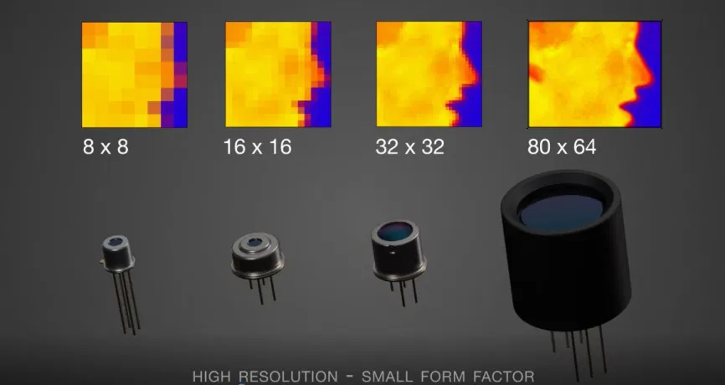
Pasif Kızılötesi Sensör
Pasif bir kızılötesi sistem, görüş alanındaki nesneler tarafından yayılan enerjiyi algılar ve istenen bilgileri çıkarmak için sinyal işleme algoritmaları kullanabilir.
Normal vücut sıcaklığındaki insanlar, kızılötesi bölgede 10 µm civarında bir dalga boyunda oldukça güçlü bir yayılım gösterir. Pasif kızılötesi sensörler kızılötesi sinyalini akıma veya gerilime dönüştürür.

Slide 9
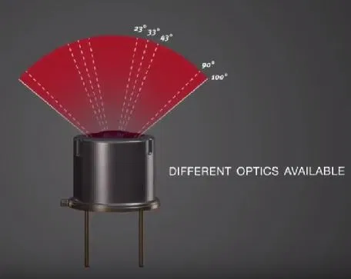
Sensör Özellikleri(HTPA32x32d Termopil Dizi)
32x32 çözünürlük
I2C Arayüzü
Maksimum Karehızı -> 60 Hz
EEPROM Büyüklüklüğü -> 64kbit
Notes:
Son zamanlarda, kızılötesi radyasyonu ölçmek için 150 yıldan daha eski bir yöntem yeniden canlandırıldı: Termokuplların kullanımı. Bir termokupl, bir ucuna bağlı iki farklı malzemeden oluşurken, diğer iki uç bir voltaj ölçere tutturulur (bkz. Şekil 2a). Ortak bağlantı ile voltmetre uçları arasında bir sıcaklık farkı varsa, metre tarafından termik gerilim denilen bir gerilim gösterilir. Gerilimin büyüklüğü, sıcaklık farkının bir fonksiyonudur, ancak aynı zamanda kullanılan iki malzemenin doğasına da bağlıdır. Şimdi bağlantı noktasına bir emici bağlarsak ve onu bir nesneden gelen IR radyasyonuna yerleştirirsek, soğurucu gelen ısıyı toplayacaktır (Şekil 2b). Sadece emicinin ve dolayısıyla termokupl bağlantısının gelen radyasyon nedeniyle ısınacağını söyleyebiliriz. Kısa bir süre sonra, (sıcak) bağlantı ile (daha soğuk) referans uçları arasındaki sıcaklık farkı stabilize olacaktır. Termokupl malzemesi sırayla sıcaklık farkını voltmetre tarafından gösterilen bir voltaja dönüştürür. Bu nedenle, voltmetre okuması, nesne sıcaklığının doğrudan bir ölçüsüdür. Bu yöntem temelde basittir, herhangi bir mekaniğe ihtiyaç duymaz ve statik sinyalleri doğru bir şekilde algılayabilir. Piroelektrik dedektörler gibi, bir termopil sensör de herhangi bir akım kaynağı gerektirmeden ölçüm sinyalini kendi başına üretir.

Slide 10
Benzer Çalışmalar
Teknik özellikler | Proje çıktısı | QAIO akıllı Ayna | Intellity Akıllı Ayna | Verse Akıll Aynaı | Ad-notam
Kamera ile Jest Algılama | Yok | Yok | Yok | Belirsiz | ----
Mahremiyet | Var | Var | Var | Belirsiz | Var
Jest Kontrolü | Var | Yok | ---- | Var | Yok
Temassız Kontrol | Var | Yok | Yok | Var | Yok

Slide 11

Riskler
Sensör Çözünürlüğünün düşük olması
Akıllı ayna işlem gücü yetersizliği
Parmakların durumunu ayırt edememe
Mesafe Problemi
Ortam etkisi
Notes:
proje raporunda 16x16 yada 8x8 sensörlerle çalışacağı söylenmiştir fakat biz 32x32 lik bir sensör kullanacağız.
Çözünürlük arttırma algoritması yada işaret işleme algoritması kullanarak çözüm bulunmaya çalışılacaktır.
Akkılı ayna işlemcisi yuetersizliği şuan raspi üzerinde çalışılmaktadır eğer entegre edilemezse raspi akıllı aynaya montelemek düşünülmektedir.
Daha fazla veri işleyerek algoritmanın öğrenme seviyesini arttırmayı planlamaktayız.
eğitim veri seti oluşturulması ve işlenmesi planlanmaktadır.
Kullanılacak sensörün ona göre seçilmesi
Fiziksel koruma belki
donanımsal önlem

Slide 12
DİNLEDİĞİNİZ İÇİN TEŞEKKÜRLER...

